Slide 1
ТЕАТРАЛЬНАЯ МОЗАЙКА
Презентация для детей дошкольного возраста
Составила:
Мирзоева Любовь Юрьевна.

Slide 2
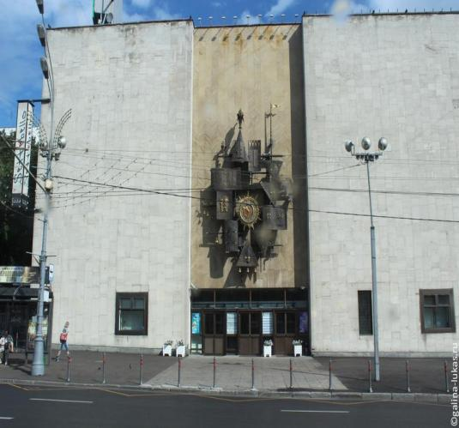
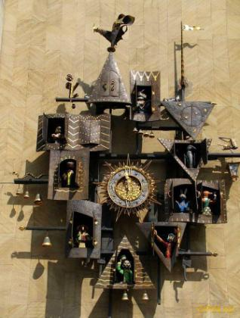
ТЕАТР – ЭТО ВОЛШЕБСТВО.

Slide 3
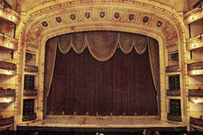
В ТЕАТРЕ ЕСТЬ СЦЕНА

Slide 4
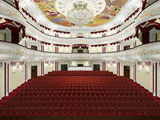
ЗРИТЕЛЬНЫЙ ЗАЛ

Slide 5
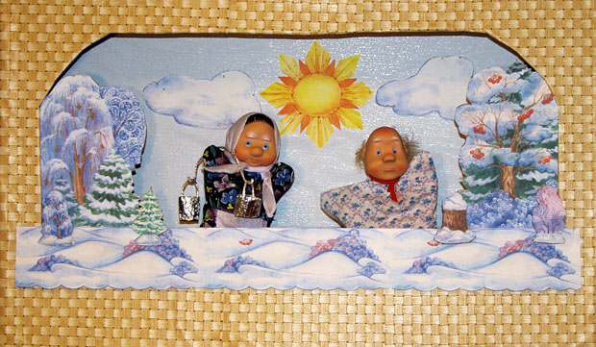
В ТЕАТРЕ ЕСТЬ ДЕКОРАЦИИ

Slide 6

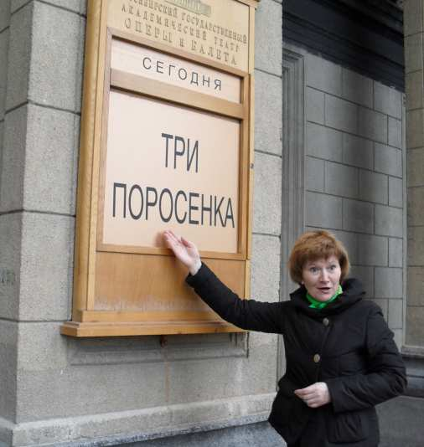
В ТЕАТРЕ ЕСТЬ АФИША

Slide 7
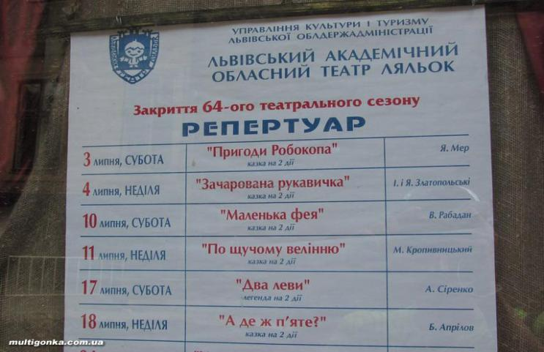
В ТЕАТРЕ ЕСТЬ РЕПЕРТУАР

Slide 8
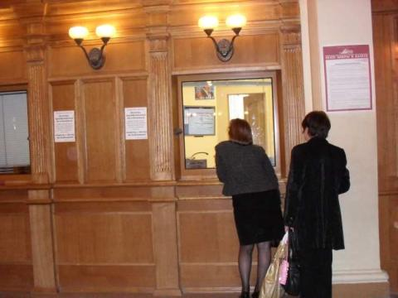
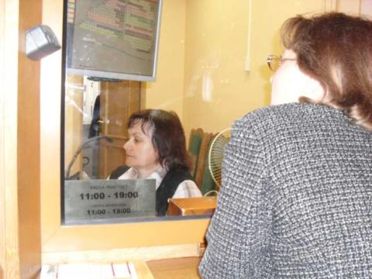
В ТЕАТРЕ ЕСТЬ КАССЫ

Slide 9
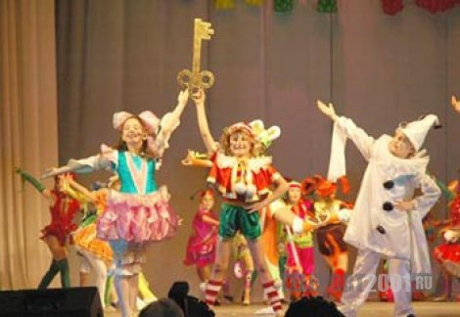
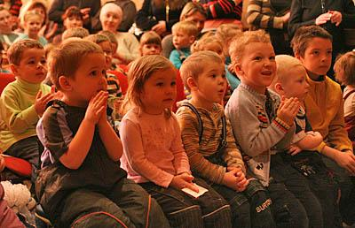
В ТЕАТРЕ ЕСТЬ АКТЁРЫ И ЗРИТЕЛИ

Slide 10
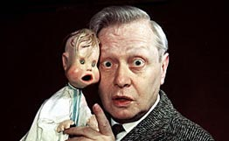
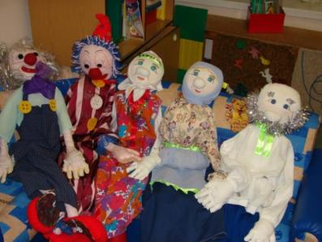
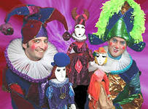
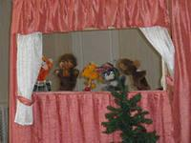
ТЕАТР КУКОЛ

Slide 11
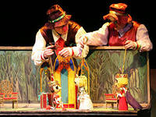
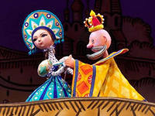
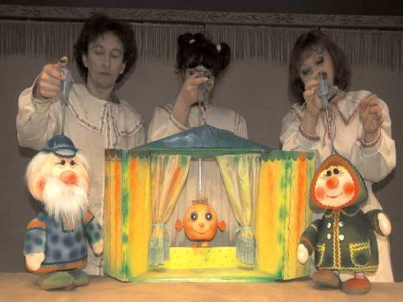
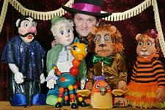

Slide 12
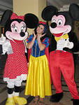
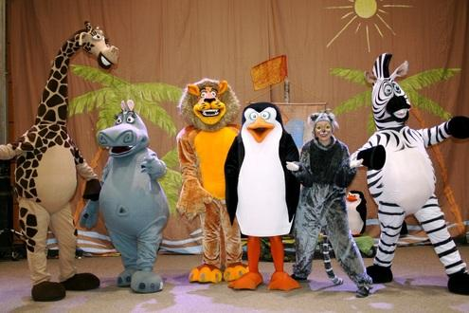
РОСТОВОЙ ТЕАТР

Slide 13
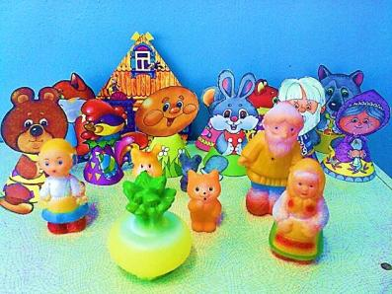
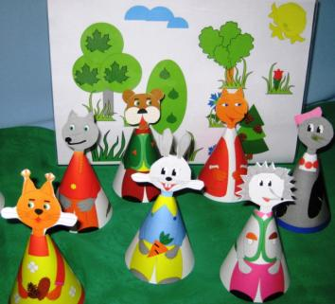
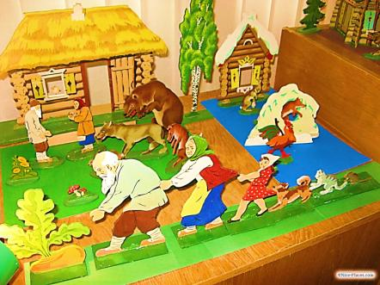
НАСТОЛЬНЫЙ ТЕАТР

Slide 14
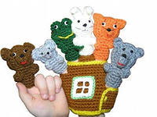
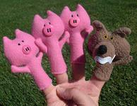
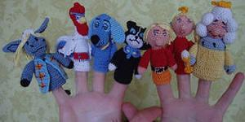
ПАЛЬЧИКОВЫЙ ТЕАТР

Slide 15
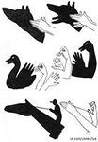
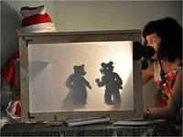
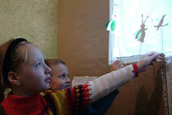
ТЕНЕВОЙ ТЕАТР

Slide 16
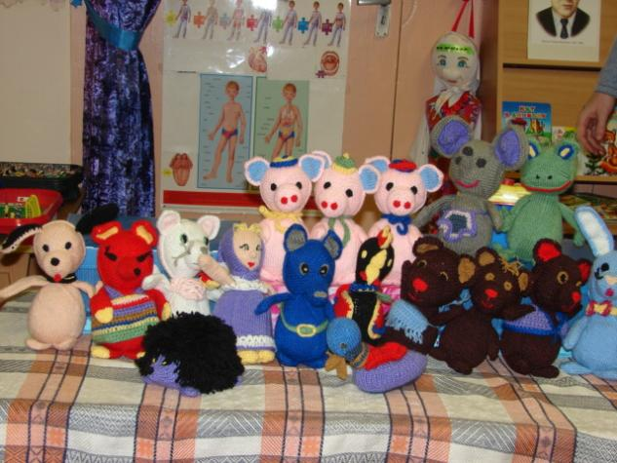
ТЕАТР ВЯЗАННОЙ ИГРУШКИ

Slide 17
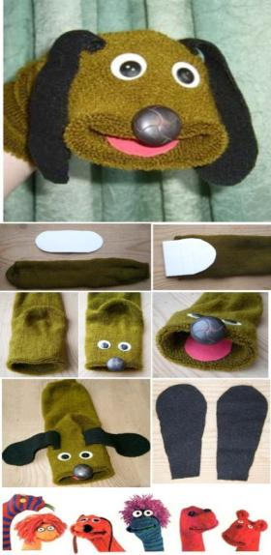
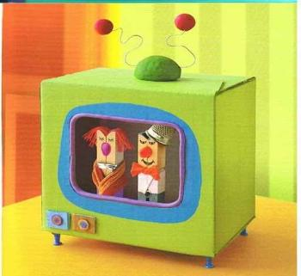
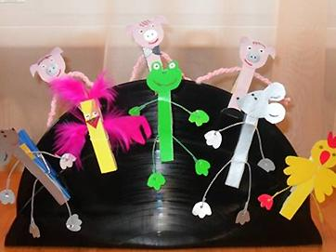
ТЕАТР ИЗ НОСОК И ПРИЩЕПОК

Slide 18
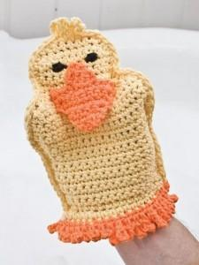

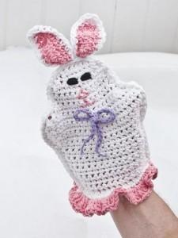
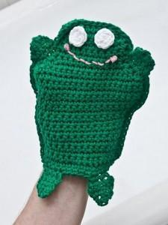
ТЕАТР ИЗ МОЧАЛОК

Slide 19
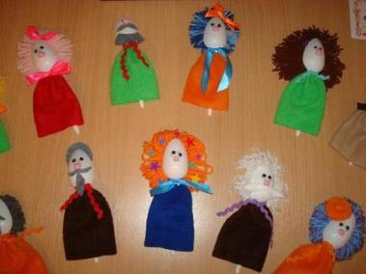
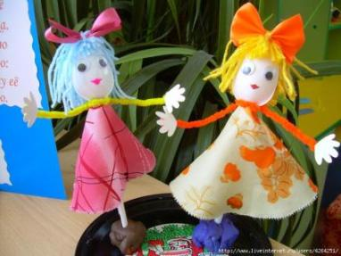
ТЕАТР ИЗ ЛОЖЕК И СТАКАНЧИКОВ

Slide 20
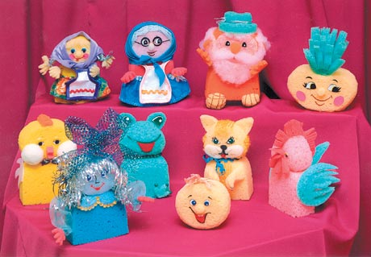
КУКЛЫ ИЗ ГУБОК

Slide 21
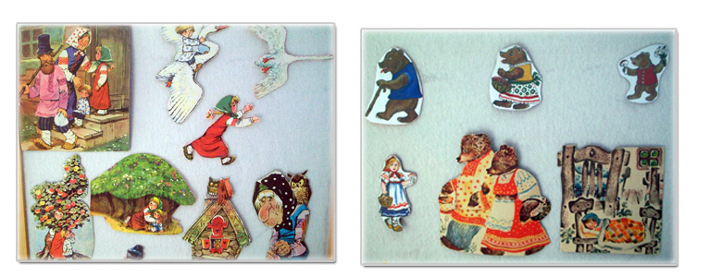
ТЕАТР НА ФЛФНЕЛЕГРАФЕ

Slide 22
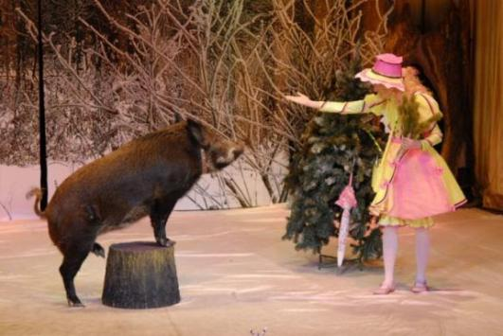
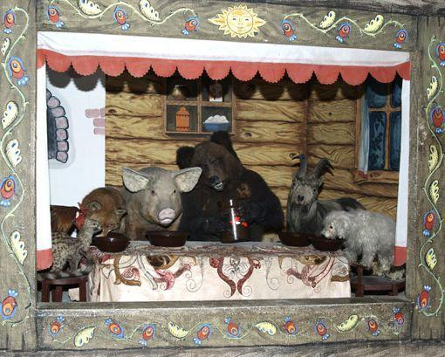
ТЕАТР ЗВЕРЕЙ

Slide 23
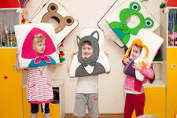
ТЕАТР МАСОК

